Slide 1
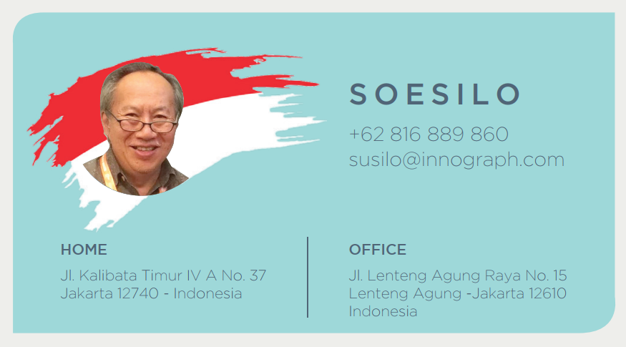

Slide 2
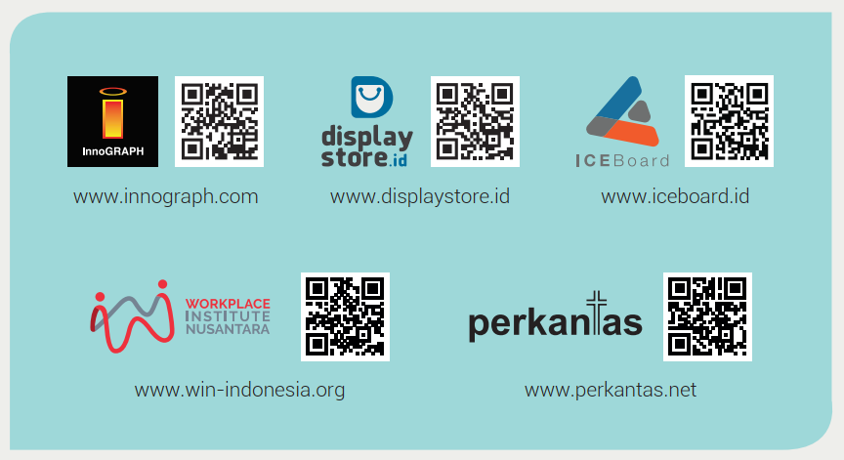

Slide 3
Ringkasan penjelasan
Rencana Tuhan ?
Panggilan saya?
Biz now.
Macam ragamnya
Memilih biz apa ?
Mengapa?
Modeling, SIMULASi
BMC, Fin, Risk
Incubasi, community, coach
Infrastruktur, organisasi,
modal
Prod Dev dan Biz Dev
Biz now.
Macam ragamnya

Slide 4
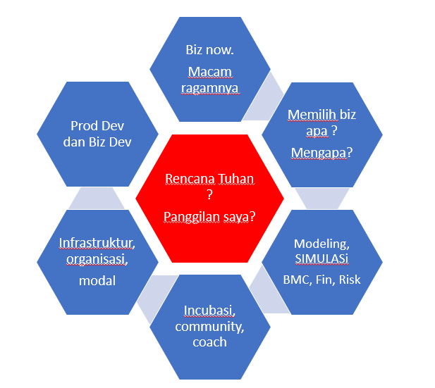
Wirausaha dari pandangan Kristiani
Panggilan bekerja
Panggilan berusaha

Slide 5
Calling and vocation ( Panggilan dan profesi pekerjaan ) Note : Panggilan wirausaha, bagian dari pekerjaan
Apakah Tuhan memanggil saya untuk suatu penugasan tertentu, profesi atau jenis pekerjaan tertentu ?
Kita pantas mempertanyakan, karena pekerjaan penting buat kita, dan penting untuk Tuhan.

Slide 6

Panggilan mengikut Kristus
Panggilan Allah kepada kita, manusia untuk mengikut KRISTUS secara utuh.
Untuk hidup menyatu dalam semua aspek.
Keseluruhan aspek kehidupan ( keluarga, masyarakat, profesi, kesehatan dll ).
Pekerjaan HANYA Salah satu aspek.
Pastikan ini beda dengan panggilan untuk menjadi full timer.

Slide 7
Apakah Tuhan memimpin untuk pekerjaan saya ?
Kita telah melihat :
Tiap orang dipanggil untuk menjadi milik Kristus dan berperan dalam karya penciptaan dan penebusan.
Tiap orang diperintahkan untuk bekerja sesuai kemampuannya.
Tuhan memanggil untuk keseluruhan hidup, bukan hanya bekerja.
Di Alkitab ada case orang di panggil secara KHUSUS ( Abraham, Musa dll )
Secara umum jarang sekali terjadi, dan kita membahas kalau tak ada panggilan secara khusus dan langsung.
Bagaimana panduannya untuk mengetahui yang tak specific ?

Slide 8

Betulkah keinginan kita dari Allah ? ( true desire or passion ).
However, it can be exceedingly difficult to get in touch with your truest or deepest desires. Our motivations become so confused by sin and the brokenness of the world that our apparent desires are often far from the true desires that God has implanted in the depths of our hearts.
Roma 7 : 8, 15 dan 21 – 23.

Slide 9

Panduan untuk PEKERJAAN atau PROFESI
Meskipun Tuhan tak memberi petunjuk langsung untuk pekerjaan dan profesi, tapi Tuhanmemberi panduan melalui PA, doa, KOMUNITAS KRISTEN dan refleksi pribadi. Kepekaan kita perlu ditingkatkan.
Disini akan dilihat TIGA pertimbangan utama untuk panggilan profesi.
Frederick Buechner writes: “The place God calls you to is where your deep gladness and the world’s deep hunger meet.”
Thats above 3 item, panduan umum, tidak selalu.

Slide 10
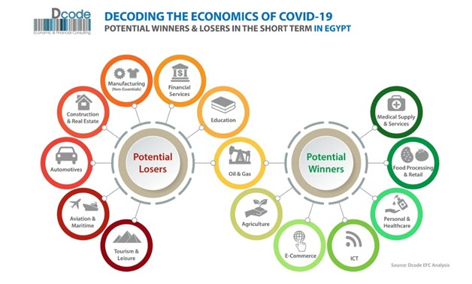
Bisnis apa ya ?
Bakat saya apa ?
Wah lagi ngetrend nih….

Slide 11



Dasar pertimbangan untuk profesi :
KEBUTUHAN DUNIA :
Pertimbangkan apa yang dibutuhkan dunia ?
Ketrampilan anda ?
Apa ketrampilan anda dan pemberian Tuhan untuk anda ?
Your desiree…. Keinginan…MIMPI :
Keinginan keinginan mu terdalam ( req maturity )

Slide 12
Pertimbangan untuk pengusaha Kristen dan bidang usaha ….
Apakah dengan usaha saya, memberi dapak positif untuk masyarakat, lingkungan dan memberi manfaat ?
Apakah dengan usaha saya, kerajaan Allah di perkenalkan ke dunia sekitar ?
Apakah hasil usaha saya dibutuhkan oleh konsumen ?

Slide 13

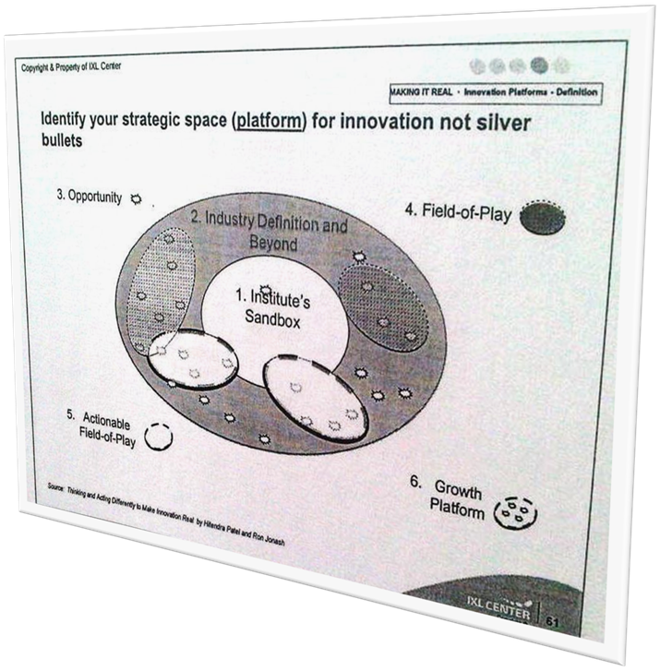
Mengenali SANDBOX anda
Suatu gabungan dari area, kompensi, minat, keahlian dan lainnya yang mencerminkan diri untuk memulai bisnis ( a set of factor which I’m good on it ).
Kompetensi, keahlian, bakat.
Pendidikan dan keilmuan saya.
Profesi, hobby dan minat.
Geography
Turunan, warisan.
Bisa lakukan, dan bagian dari keseharian.

Slide 14
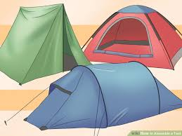
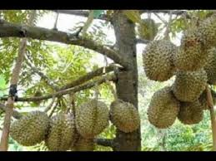
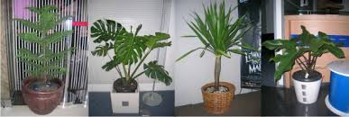


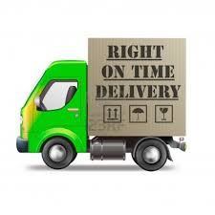

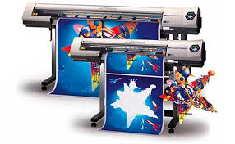
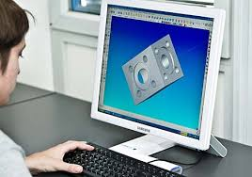
SANDBOX saya dan Pilihan saat mau wiraswasta (1990 – 1995)
Kebun duren
BOGOR
Dan jasa sewa
tanaman
Buat tenda
Untuk camping
Delivery office eq,
Segitiga EMAS
Sandbox saya : arena minat, kompetensi, passion saya :
IT 78 – 85, Computer graphics, design CAD/CAM, Digital PRINT
Di 2005 :
product design…..
Di 2021-2023 : Ganti business Model

Slide 15

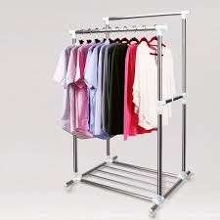
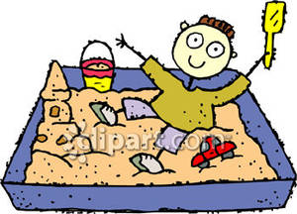
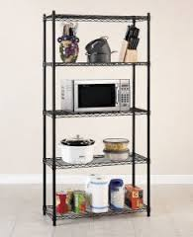
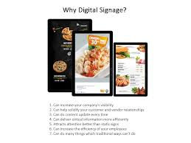
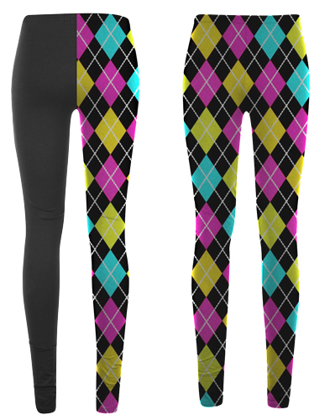
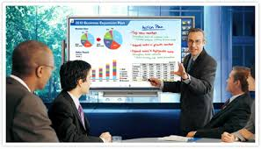
Perjalanan Bisnis saya
Kost Executive di Lenteng
Kebun Duren, Agrowisata di MANADO
FAILED
Promedia : MEDIA Services
Asiafoto (online stock foto )
Adv. Promo
Frame, display
IT, DIGITAL PRINT
Computer Graphics
Product design
Jakarta
Printing, Packaging
digital signage
Jasa MAKLON
Interactive White Board
Online Fashion jersey, lagging

Slide 16
TIPS untuk memilih bidang usaha
Jangan ikut ikutan, tetapi pikirkan bisnis yang diminati, anda kompeten dan bisa growth dan scale up.
Pahami sapi merah dan sapi biru, mau masuk pasar luas besar umum, atau pasar khusus ( Niche Market ).
Trading / dagang / calo adalah permulaan yang mudah, landasan baik untuk memulai.
Focus untuk bisnis tertentu, sebelum jadi konglomerat dan divisi khusus pengembangan usaha.

Slide 17
Beragam macam bentuk bisnis.
Rencana Tuhan ?
Panggilan saya?
Biz now.
Macam ragamnya
Memilih biz apa ?
Mengapa?
Modeling, SIMULASi
BMC, Fin, Risk
Incubasi, community, coach
Infrastruktur, organisasi,
modal
Prod Dev dan Biz Dev
Saya ada dimana ya ? Masuk lewat apa ya ?

Slide 18
Berbagai model bisnis
E commerce
Chain store dan Francise
Food, coffee and tranchise
Subscription, SaaS
Manage services
Product or Business development ( Invention or transformation )
Farmer, producer / manufacturer
Outsources , subcontractor disegala bidang
Importer , distributor, trading.
Dll dll

Slide 19

E commerce dan peluang anda

Slide 20
E commerce dan peluang bisnis Dengan hadirnya e commerce, terjadi banyak perubahan tatanan, peluang, model bisnis, dan berbagai keterlibatan anda.
EKOSYSTEMS E commerce Raksasa :
Creator, ide awal, pendiri, diikuti team awal.
Para investor.
Industri pendukung :
Payment systems, digital financing, credit dll.
Delivery Industry.
Logistic, distribution, warehousing.
Media , advertising company.
dll

Slide 21
Creative new Biz process
View ( Wawasan )
Broaden View (Lihat pameran, Explore).
Creative Mindset (Ingin tahu, Berani mencoba).
Adapt with new things, computer literate
Environment
Incubation
Peer Discusion
Keterminatan
Hobby
Interest
Profession

Slide 22
Pemula di Ecoomerce bisa ikut dimana ?
Pemilik toko dengan OWN PRODUCT SERVICES.
Pemilik toko sebagai dropshipper.
Pedagang besar, importir.
Official store.

Slide 23
Business model baru karena E commerce
Dapur bersama
Jasa Gudang dan packing
Restoran laris tanpa tempat duduk
dll

Slide 24
Peluang anda sebagai pemula mendukung E commerce :
Youtuber
Product Photographer
Influencer
Programmer
Jasa upload data
Lelang barang, barang bekas

Slide 25
Membuat MODEL bisnis
Rencana Tuhan ?
Panggilan saya?
Biz now.
Macam ragamnya
Memilih biz apa ?
Mengapa?
Modeling, SIMULASi
BMC, Fin, Risk
Incubasi, community, coach
Infrastruktur, organisasi,
modal
Prod Dev dan Biz Dev
Simulasi dari berbagai aspek
Dilakukan sebelum investasi
Menghitung resiko, mengukur resiko

Slide 26
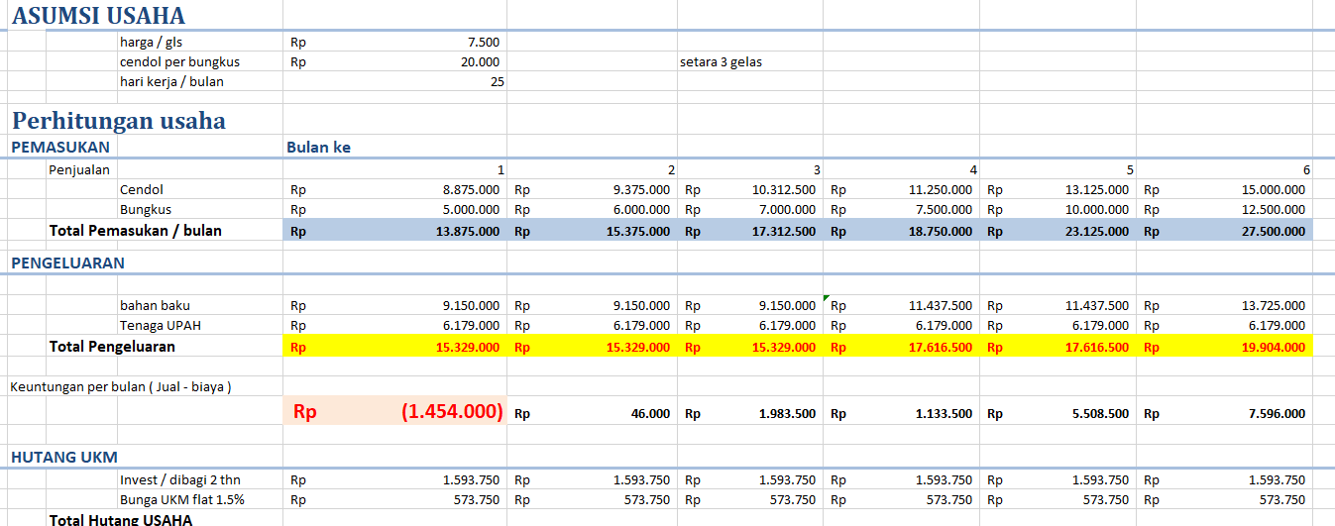
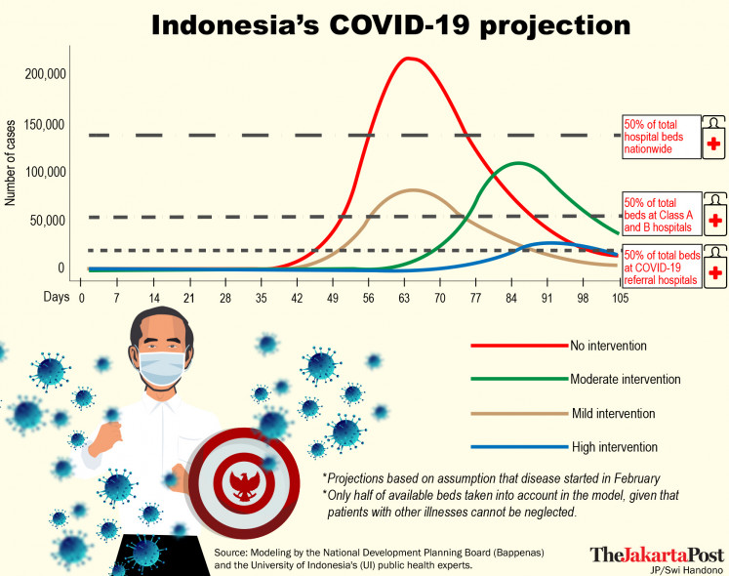
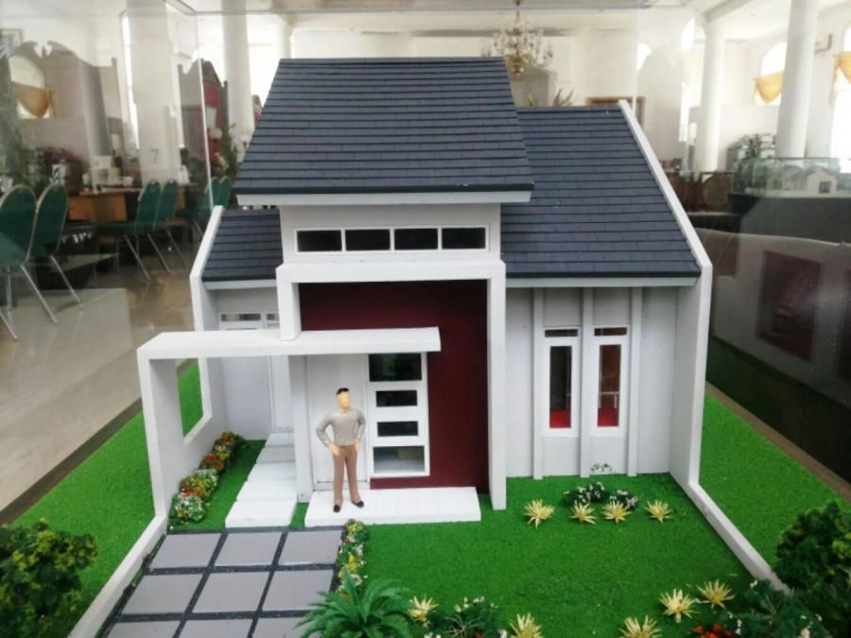

Contoh/ case MODELLING
Dilakukan di banyak bidang dan area
Contoh modelling keuangan :..\Entrepreneur WIRAUSAHA ENT - WIRA\Biz - Enterpreunership - Wirausaha\Final GKI KOTAW Nov10,2012\Model usaha CENDOL GKI.xlsx

Slide 27
Kenapa membuat model ( Simulasi dari keadaan sebenarnya )
Sebelum merancang pekerjaan, design, atau suatu rancang bangun, sering dilakukan pembuatan model, agar rancangan yang akan di buat bisa di kenali karakteristik utamanya.
Dengan Model bisa dilakukan uji coba berbagai macam karakteristik dari rancangan kita.
Dengan model, simulasi sebagian rancang bangun bisa di uji batas kekuatan, serta karakteristik lainnya.

Slide 28


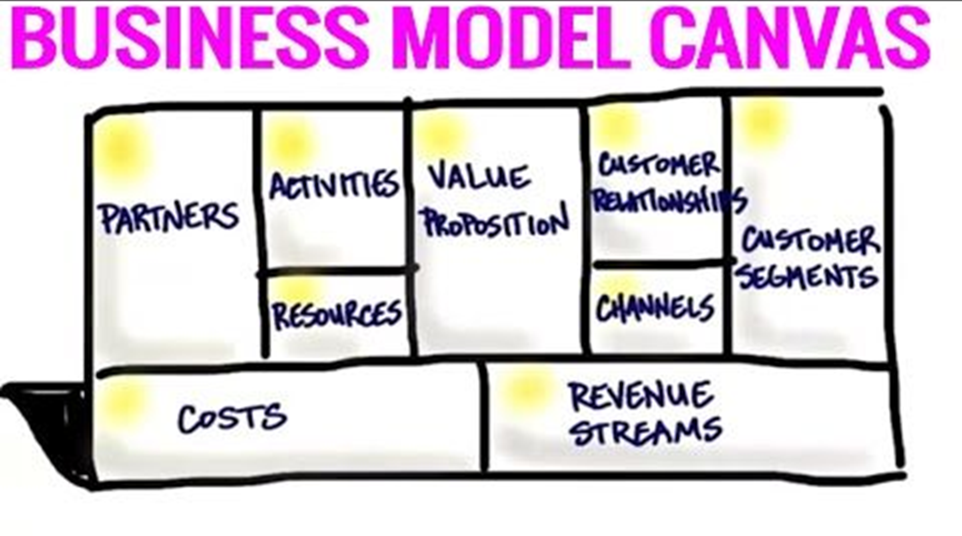
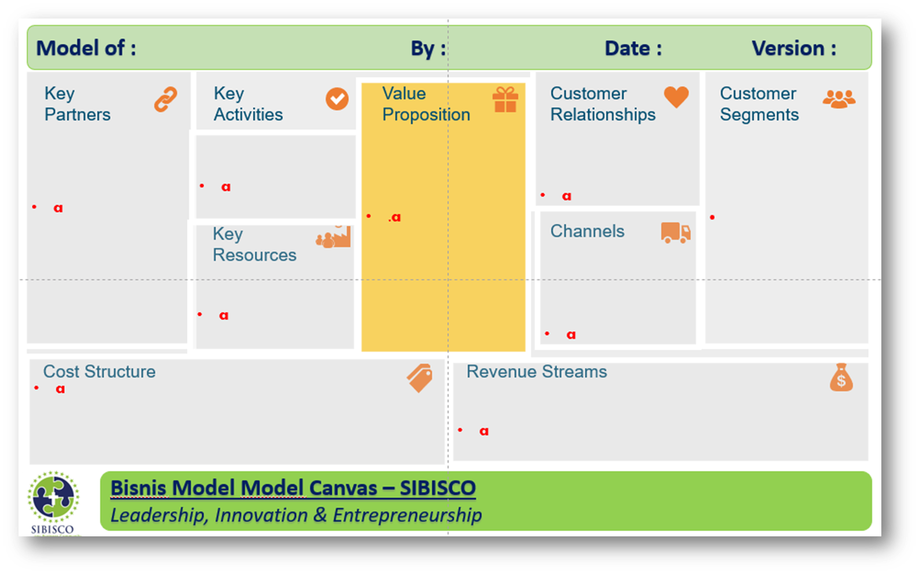
Ayo CHECK UP model bisnis anda ! Melihat bisnis anda dengan Business Model Canvas

Slide 29
Pls enter
Your name
date
01
Please enter
Please enter
Please enter
Please enter
Please enter
Please enter
Please enter
Please enter
Please enter

Slide 30
Isi disini
Isi disini
Isi disini
Isi disini
Isi disini
Isi disini

Slide 31
Ringkasan pembuatan model
Mencoba menuangkan ide dan rencana lebih jelas dan bisa di diskusikan dengan pihak pihak lain.
Menjadi medium dengan partner, tutor / coach, investor dan pihak pihak lainnya.
Asumsi bisnis SANGAT PENTING, kaitkan dengan model keuangan
Dan
Test pasar dan lapangan.

Slide 32


Membuat niat berusaha tumbuh
Rencana Tuhan ?
Panggilan saya?
Biz now.
Macam ragamnya
Memilih biz apa ?
Mengapa?
Modeling, SIMULASi
BMC, Fin, Risk
Incubasi, community, coach
Infrastruktur, organisasi,
modal
Prod Dev dan Biz Dev
Komunitas pendukung pemula dan pelaku bisnis
Forum uji coba, coach, pembimbingan, serta sarana belajar

Slide 33
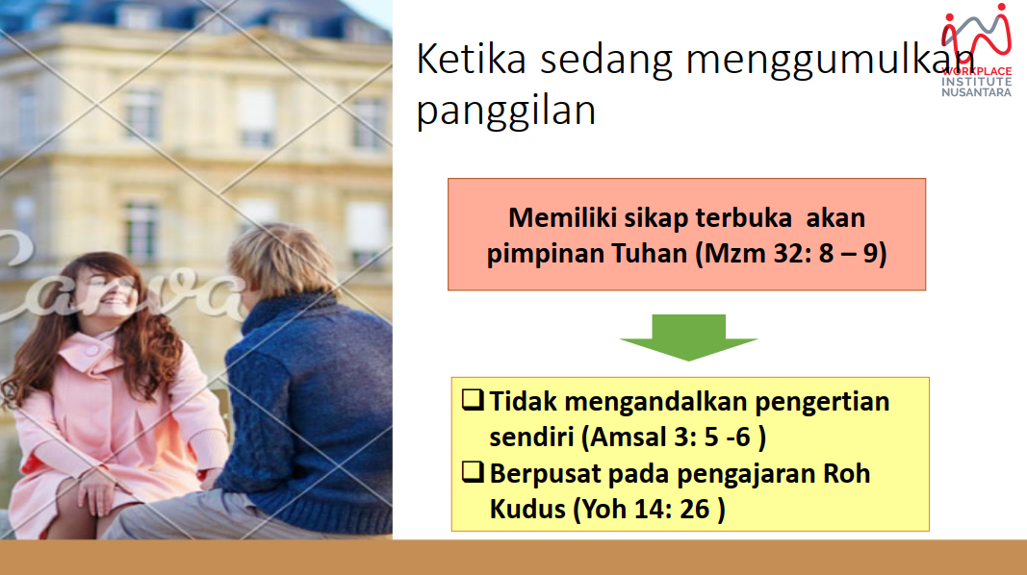

Slide 34
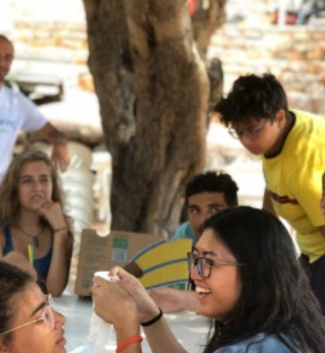
Komunitas
Persekutuan tubuh Kristus di bumi adalah KOMUNITAS orang PERCAYA.
Kebebasan dalam Kristus, berarti panggilan dalam Kristus diperjelas dan diteguhkan dalam komunitas, bukan dalam KESENDIRIAN.
Sharing dan bahas lah dengan kelompok komunitas anda, PAK, KTB dalam suasana yang baik.

Slide 35
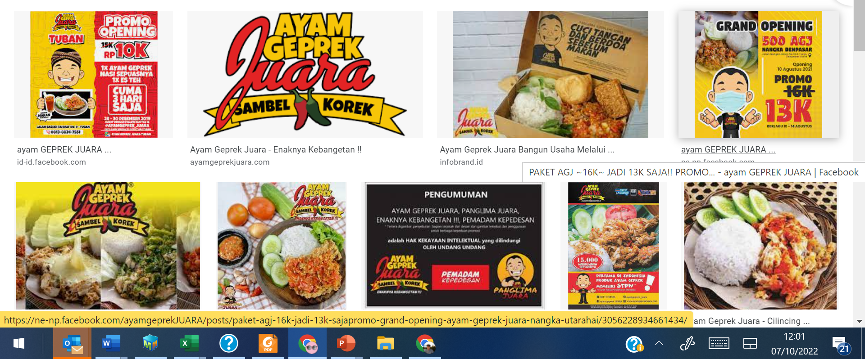

Product development
Rencana Tuhan ?
Panggilan saya?
Biz now.
Macam ragamnya
Memilih biz apa ?
Mengapa?
Modeling, SIMULASi
BMC, Fin, Risk
Incubasi, community, coach
Infrastruktur, organisasi,
modal
Prod Dev dan Biz Dev
ide produk, resto, makanan , jasa, atau ide gila lainnya.

Slide 36
Invention & Innovation Principal
Invention
Innovation
Ide / Gagasan
Menentukan Produk
Penjabaran Ide (Konsep)
Bisnis Plan
Kelayakan (Kajian)
Pilot Produk & Uji Pasar
Pilot Produk (Penerapan)
Produksi Masal
Patent
Pemasaran
Laporan
(R&D based)
Keuntungan Usaha
(business based)

Slide 37
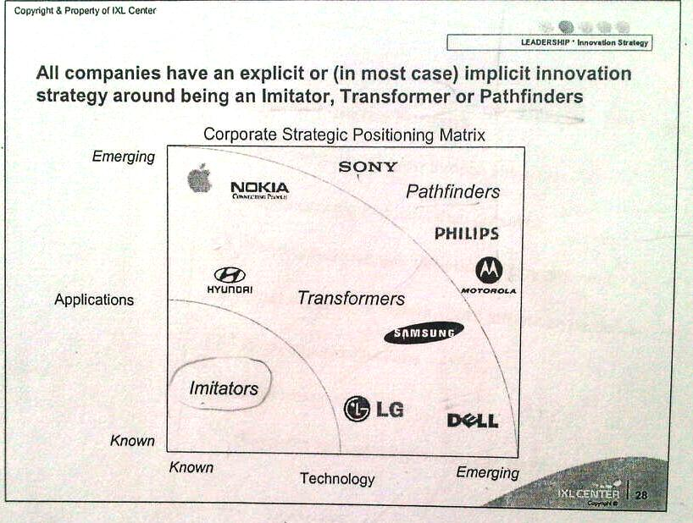

Slide 38
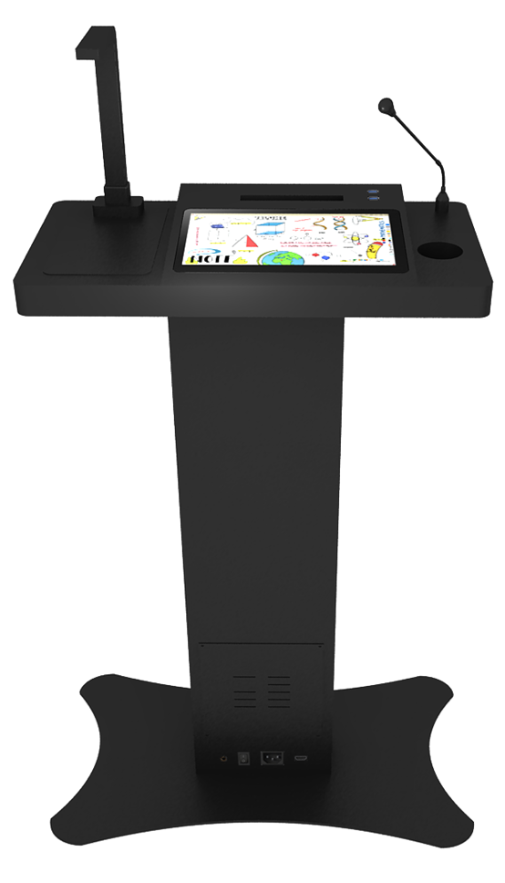
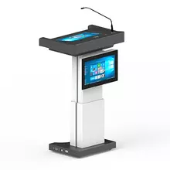
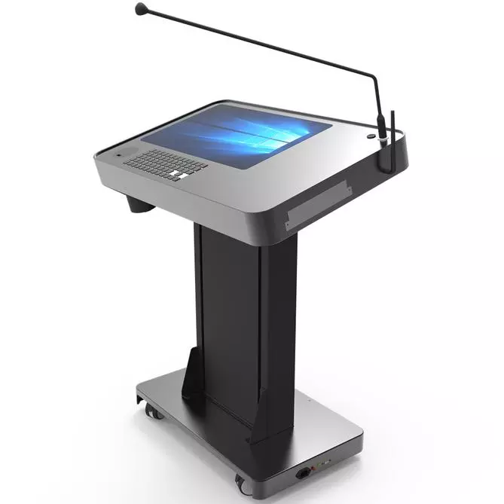
Contoh transformasi real case mengubah projector statis menjadi All-in-1 presentation booth dan sarana mengajar disekolah yang menarik
DigiSIGN Digital Podium
Ide dari Korea, Turkey, China
Ditargertkan untuk sekolah dan gereja.
Scalability luar biasa

Slide 39
Kumpulan tips pengusaha
Disiplin dompet, kantong usaha dan kantong pribadi , keluarga.
Integritas, jaga nama baik, rapi dalam administrasi, keuangan dan pajak.
Kerjasama, berpartner.
Pengalaman gagal juga perlu dishare
Hobby keluyuran, lihat pameran, lihat mall dan KEPO
Test the water, turun ke lapangan, belajar supply chain, dan mendengar dari pelaku lainnya ( temasuk spying ).
Mempelajari rantai process dan melihat celah celah.
Anti bisnis latah , ikut ikutan.
Mendelegasikan dan mengijinkan kesalahan.

Slide 40
Resources :
https://www.theologyofwork.org/key-topics/vocation-overview-article
Business as a mission :
https://businessasmission.com/
Managing Innovation, Dr. Hitendra PATEL, IXL Center and BIC.
Executive Development Program , New Product Development , PPM Institute , Jakarta Indonesia.
Haggai Institute , Advance Leadership , Maui

